Slide 1





Slide 2
2 信息系统的常见类型与功能

Slide 3
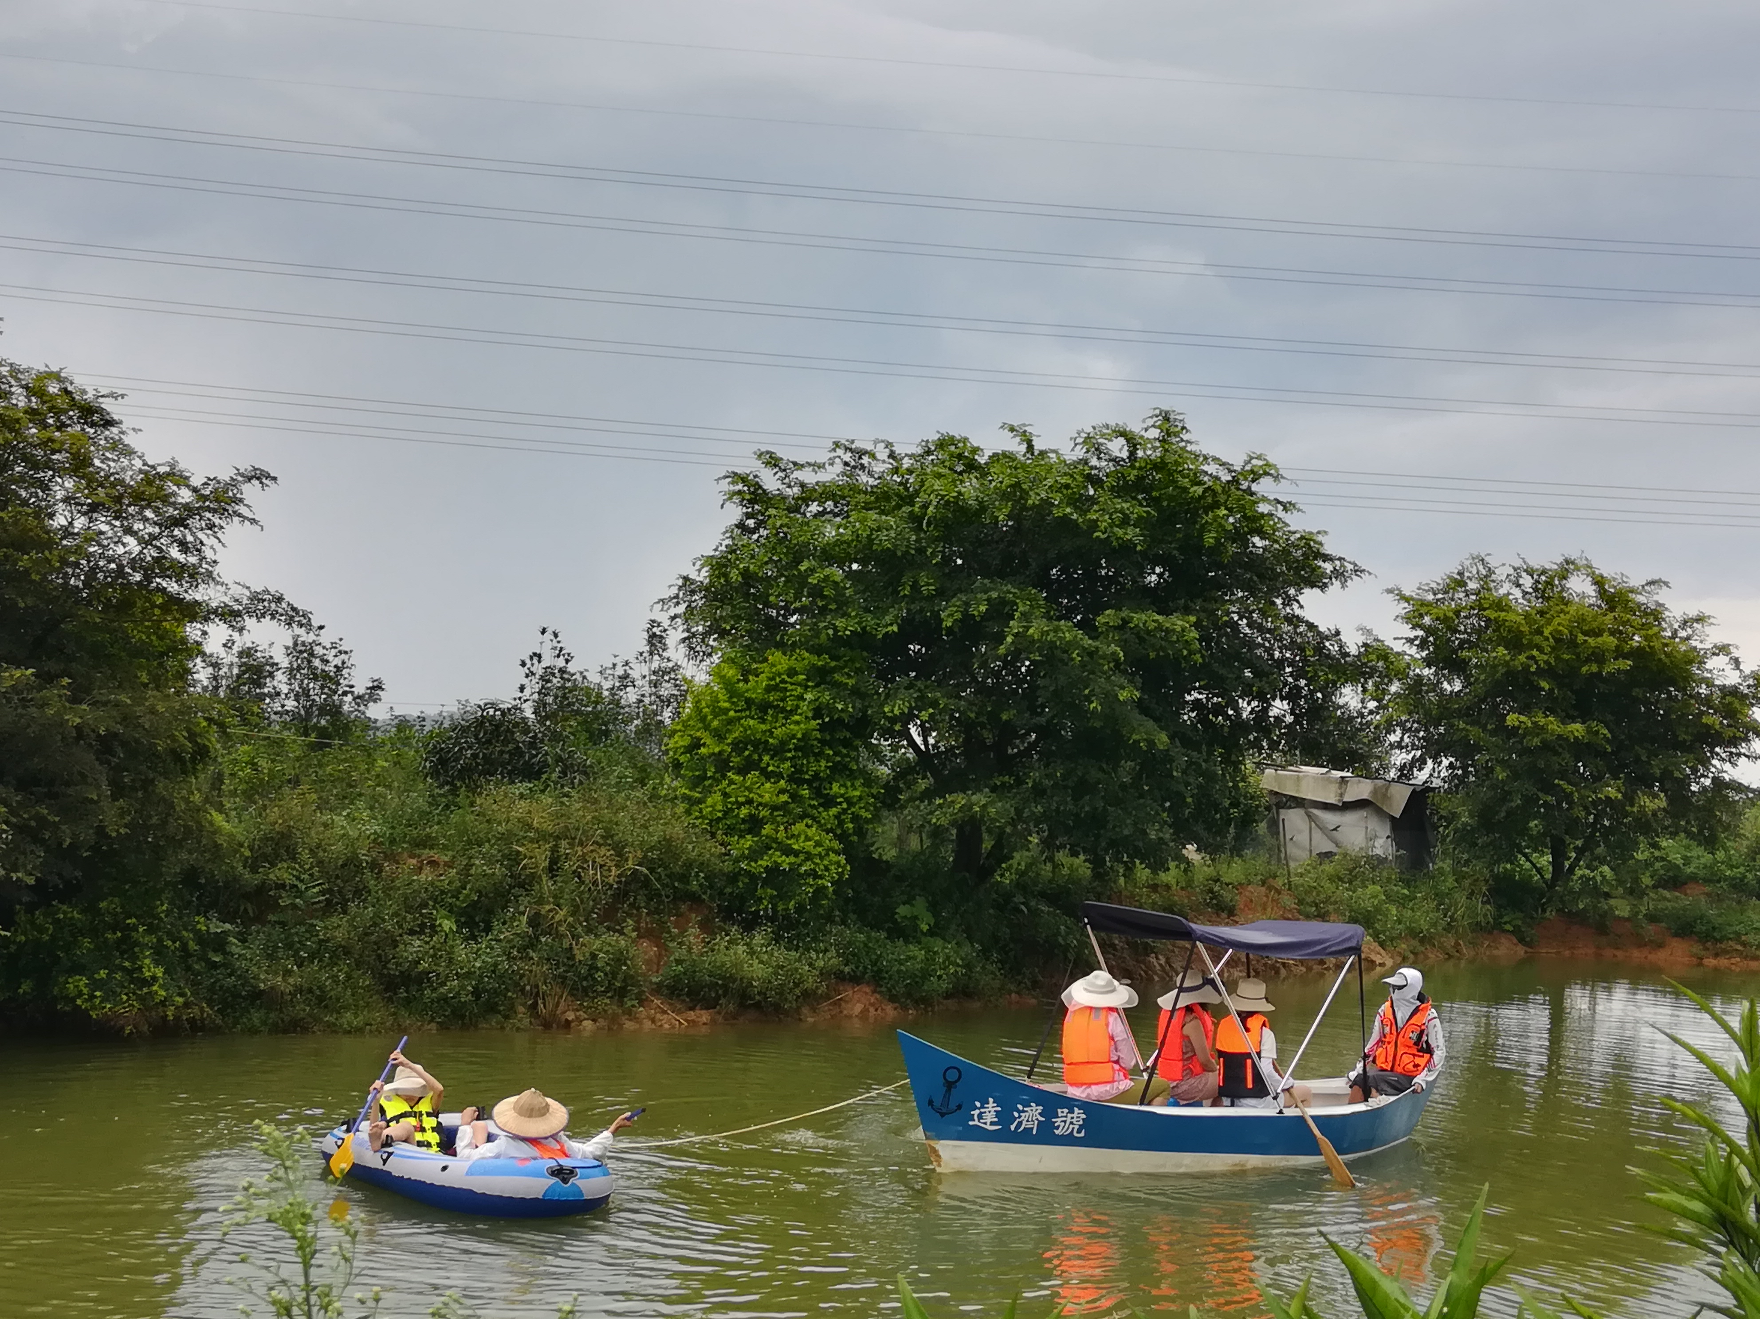

情境引入
随着人们生活水平的不断提高，出去旅行日益受到大家的青睐。
三、五天的小长假，到处人山人海，很多人反而喜欢待在家里。
而近年来，城市郊区游逐渐成为市民的热点。
如果是你，跟几个朋友组织一次京郊两日游。你会如何安排这个出行呢？
Notes:
选择题目的标准要依据课程标准
要贴近学生生活
要解决实际问题

Slide 4
郊区两日游计划
APP
手机
天气
电视
电话
订酒店
计算机上网
电话
手机APP
计算机上网
订门票
郊区两日游
手机APP
公交地铁
直接到旅游景点买
电子地图
怎么去
打车
路边直接打车
微信
网约车APP
QQ
彼此联系
电话

Slide 5
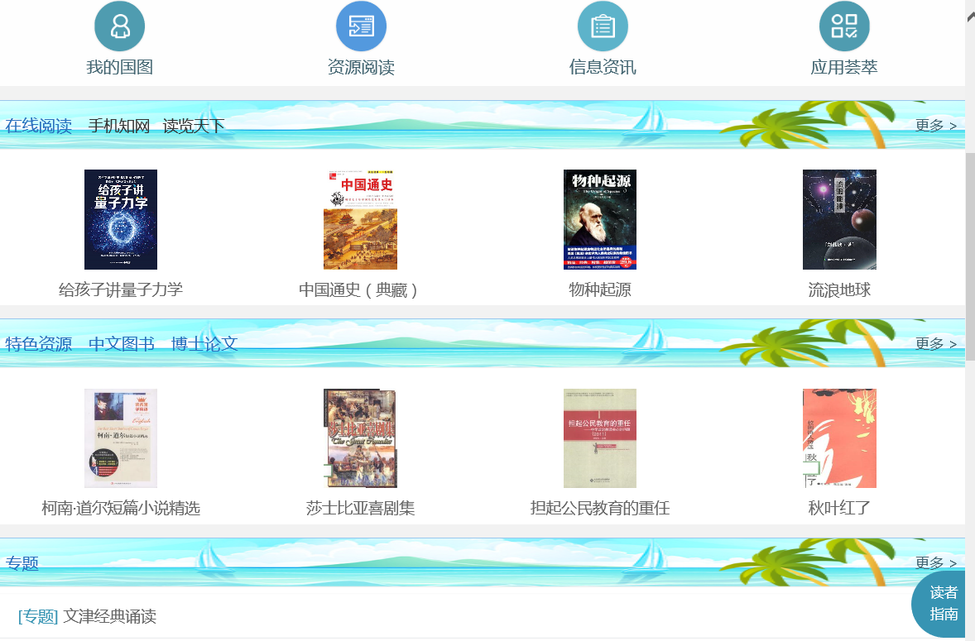
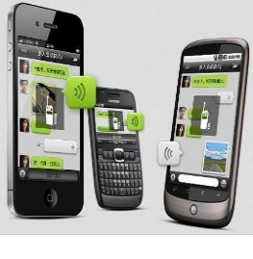
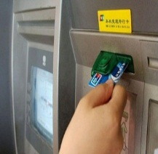

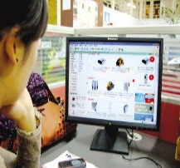
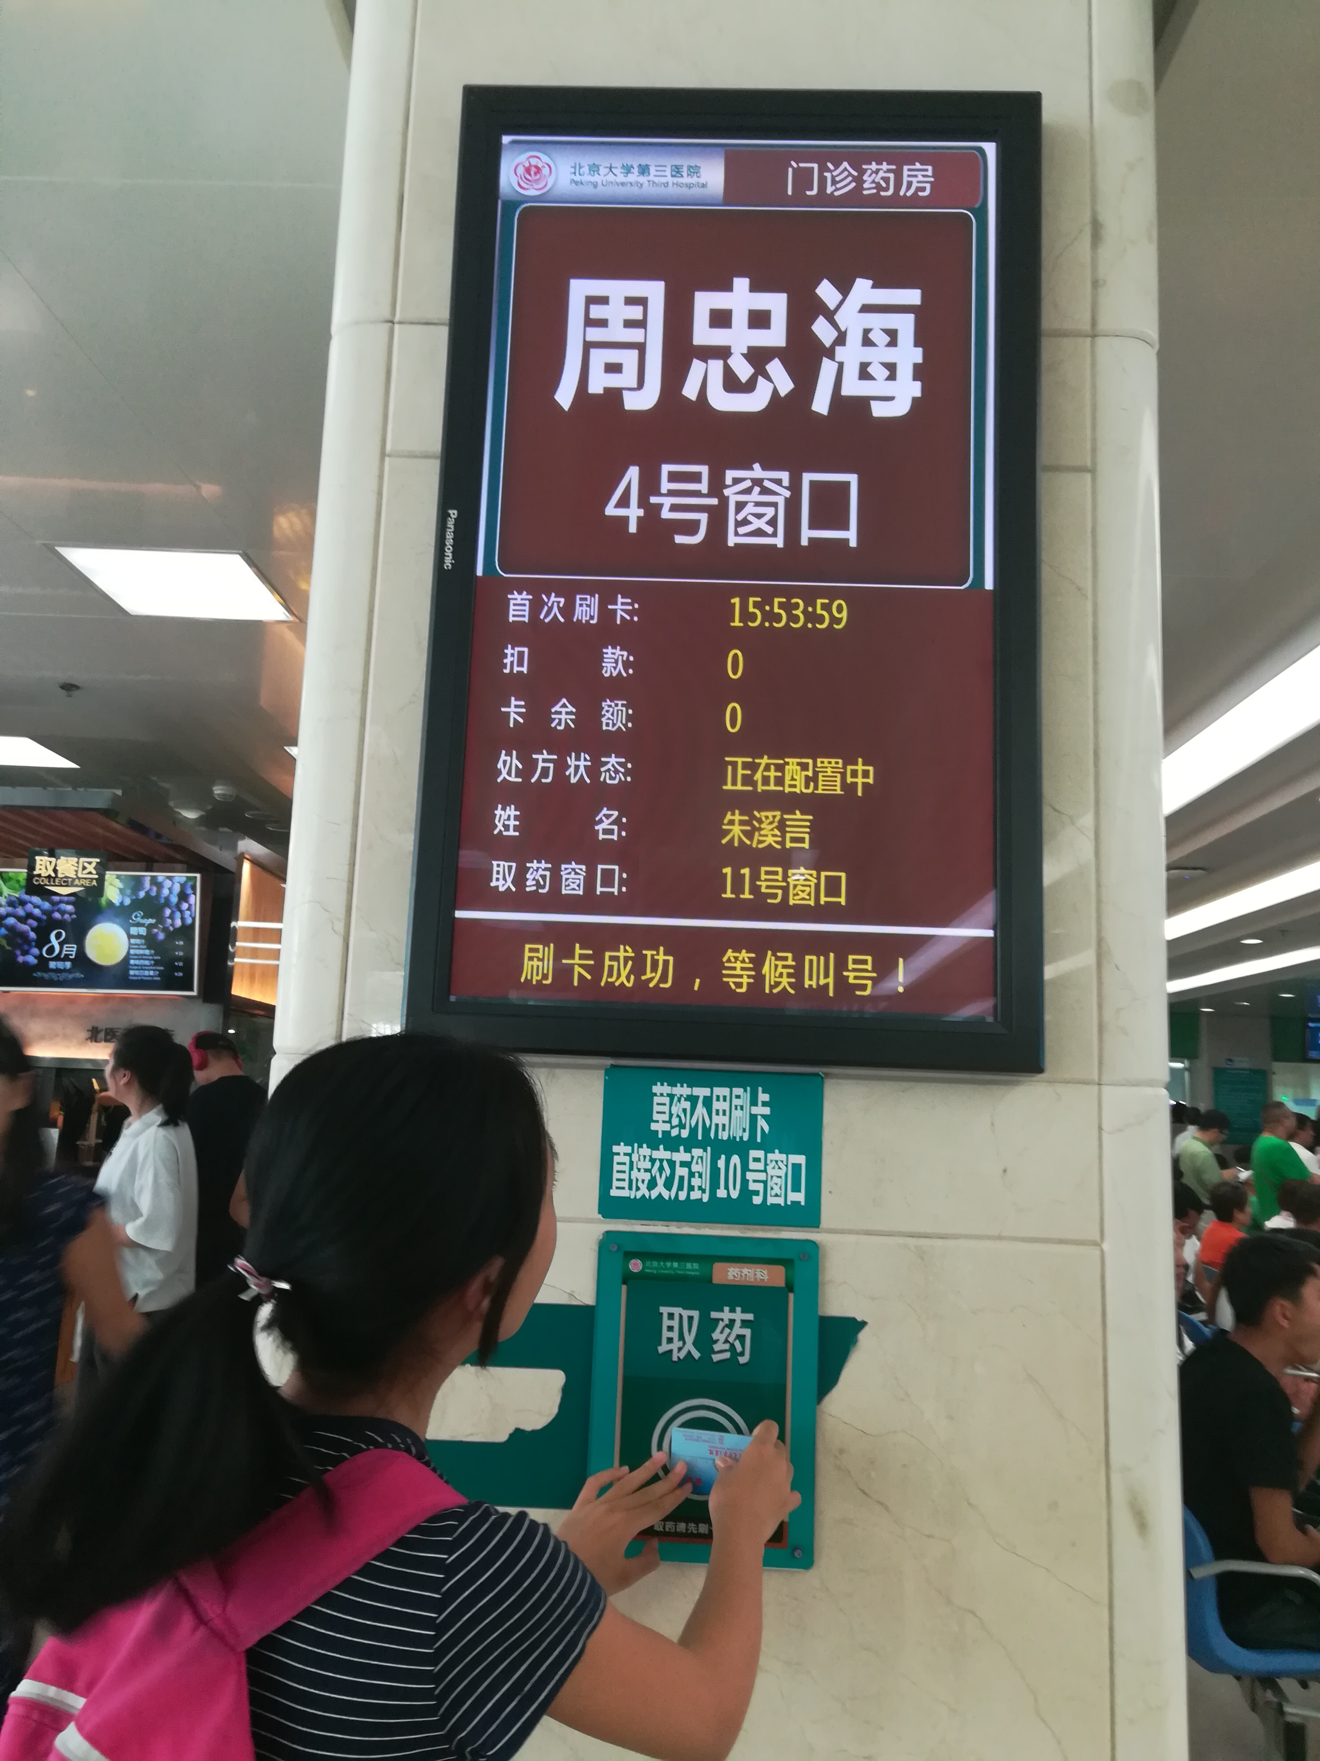
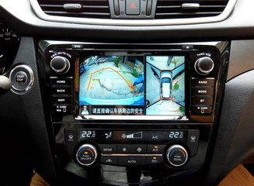
信息系统
信息系统

Slide 6
信息系统的分类类型
站在普通用户的角度分类
对应企业部门的层级的分类
学校管理与学习
公共服务
个人社交
事物处理系统
管理信息系统
决策支持系统
企业信息系统也可以按以下方式分类
对管理的支持
对知识的支持
对操作运营的支持

Slide 7
信息系统的常见类型
电影票票务系统
学校管理与学习
博物馆票务系统
医院挂号系统
银行存取款系统
公共自行车取车系统
公共服务
综合素质评价系统
信息系统
校园一卡通：食堂就餐
卫星导航系统
QQ
个人社交
微信
网络约车系统
网络购物系统

Slide 8
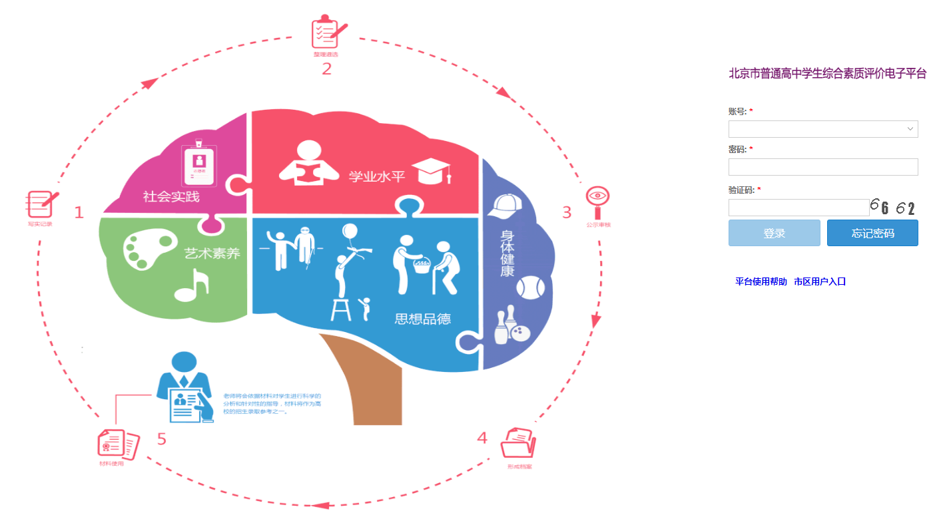
信息系统的功能
各个信息系统，其服务目的和对象不同，功能就有所不同。
例如，同学们都曾填写过的综合素质评价系统，他会提供丰富的自我、他人评价功能，同学们可以从多方面对自己和他人进行评价，通过本系统学生能够更真实认识自己，认识他人，从而提升自己各方面素质。

Slide 9
合作探究：体验信息系统功能
第一组
第二组
第三组
第四组
公共自行车系统
公交乘车系统
校园管理系统
超市信息系统
第五组
第六组
第七组
第八组
QQ系统
电影票票务系统
电影票票务系统
公交乘车系统

Slide 10
总结
信息系统的常见类型
站在普通用用户的角度，从学校管理与学习、公共服务、个人社交三个方面角度了解了常见类型。
信息系统的功能
对于我们生活周围能用到的信息系统功能有所了解。
对信息系统种类繁多、功能丰富。要达到同一种功能，可有多个信息系统可选。而同一个信息系统也可以获得多种功能服务。
感受信息系统的多样性。
体验常见的信息系统，感受信息系统给学习、工作和生活带来的便利。

Slide 11
谢谢观看
Thanks for watching

